Slide 1
Séjour
Aux Deux-Alpes
Du
Dimanche 13 mars 2016
Au
Samedi 19 mars 2016

Slide 2
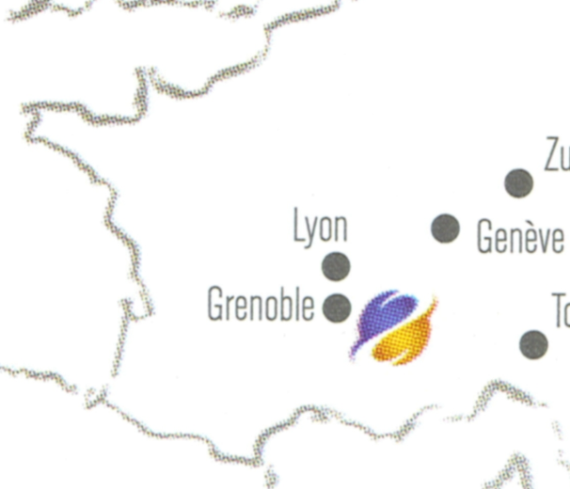
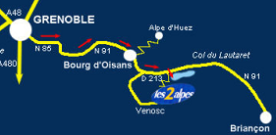
La station des Deux-Alpes
ACCÈS AUX 2 ALPES
EN CAR
Autoroute jusqu'à Grenoble
Sortie Briançon, Vizille Sortie N°8
puis prendre la D1091 direction Briançon via Le Bourg d'Oisans
au barrage du Chambon prendre la D213.
Grenoble : 70 Km (environ 1 heure)
Lyon : 190 Km
Montpellier : 370 Km
Marseille : 384 Km
Paris : 643 Km
Les 2Alpes
Les Deux Alpes est une station de ski française située en Oisans, dans le département de l'Isère.
Le village est situé à 1 650 m d'altitude et les remontées mécaniques montent jusqu'à 3 520 m via, entre autres, un funiculaire.
Cette station, qui possède l'un des plus grands glaciers skiables d'Europe, est très réputée en France pour son ski d'été.
Les Deux Alpes a été l'une des premières stations de ski en France, créée juste après Chamonix et développée dans les années cinquante.
Son nom provient du fait que la station est née de la réunion des alpages des deux communes de Venosc, située au sud, et Mont-de-Lans, située au nord.

Slide 3
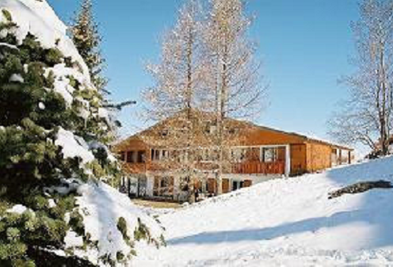
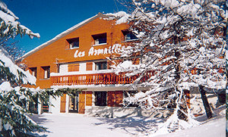
L’hébergement
9, chemin de la Séa
38860 LES DEUX ALPES
En cas d’urgence : 04 76 79 24 04
LE CHALET LES ARMAILLIS
Une situation exceptionnelle :
A 10 minutes à pied du centre de la station
A 100 mètres des remontées mécaniques

Slide 4
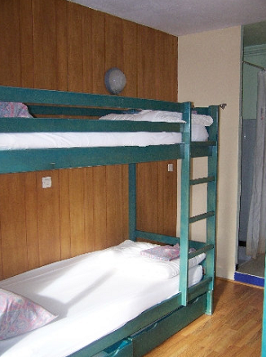
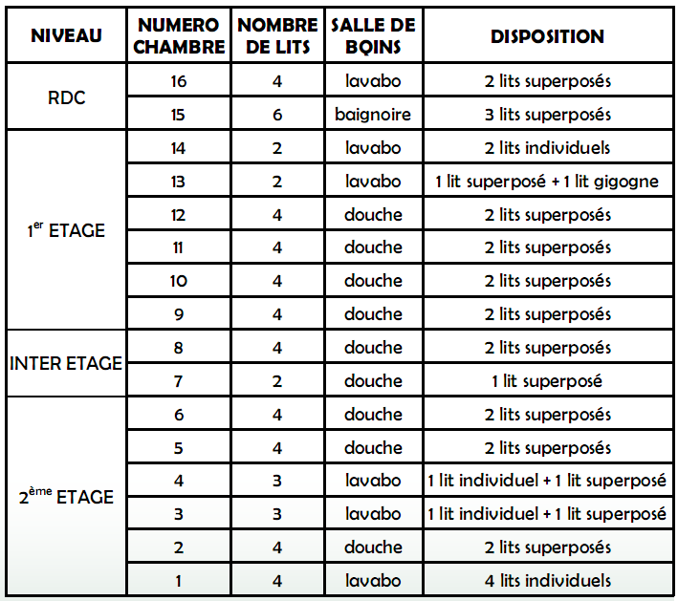
Organisation et équipements
Il offre pour votre confort :
16 chambres de 2 à 5 lits réparties sur 2 niveaux, avec douche dans la plupart d’entre elles

Slide 5
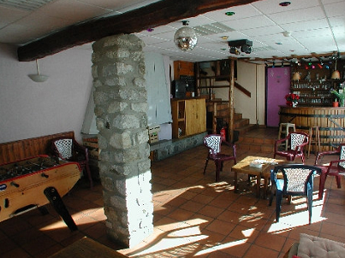
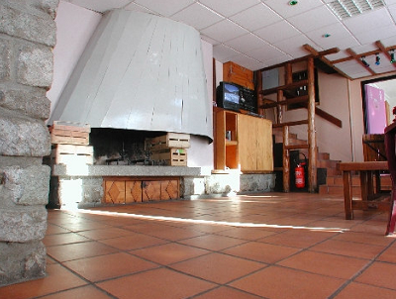
Un salon bar avec cheminée
Un équipement sono et TV vidéo
Un salle de jeux avec baby-foot

Slide 6
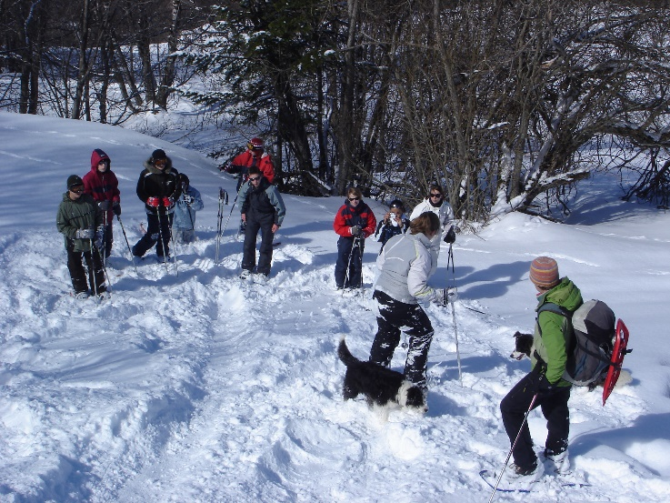
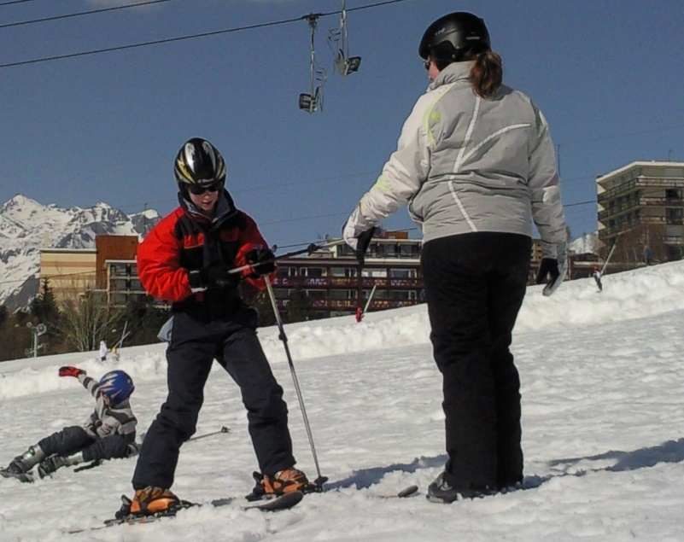
Les activités
Le ski alpin et la randonnée en raquettes répondent à l’une des 4 compétences propres de l’EPS :
Se déplacer en s’adaptant à des environnements variés et incertains.
C’est réaliser, maîtriser et adapter un déplacement, en faisant des choix d’itinéraires, dans un milieu plus ou moins connu, plus ou moins varié, situé en pleine nature ou en condition similaire, nécessitant de s’engager en sécurité dans le respect de l’environnement.
Objectifs des élèves
Découvrir un nouvel environnement: la neige et la montagne.
Découvrir, comprendre et automatiser les règles de comportement sur les pistes et les règles pour prendre les remontées mécaniques.
Découvrir et appréhender les sensations de glisse, maitriser son équilibre, contrôler ses émotions.
Augmenter son niveau technique et son engagement en sécurité.
Intégrer le vocabulaire spécifique à la pratique du ski et à la montagne.
Évaluer les dangers pour réduire les risques: contrôler et adapter sa vitesse.
Adapter sa technique par rapport aux conditions extérieures.

Slide 7
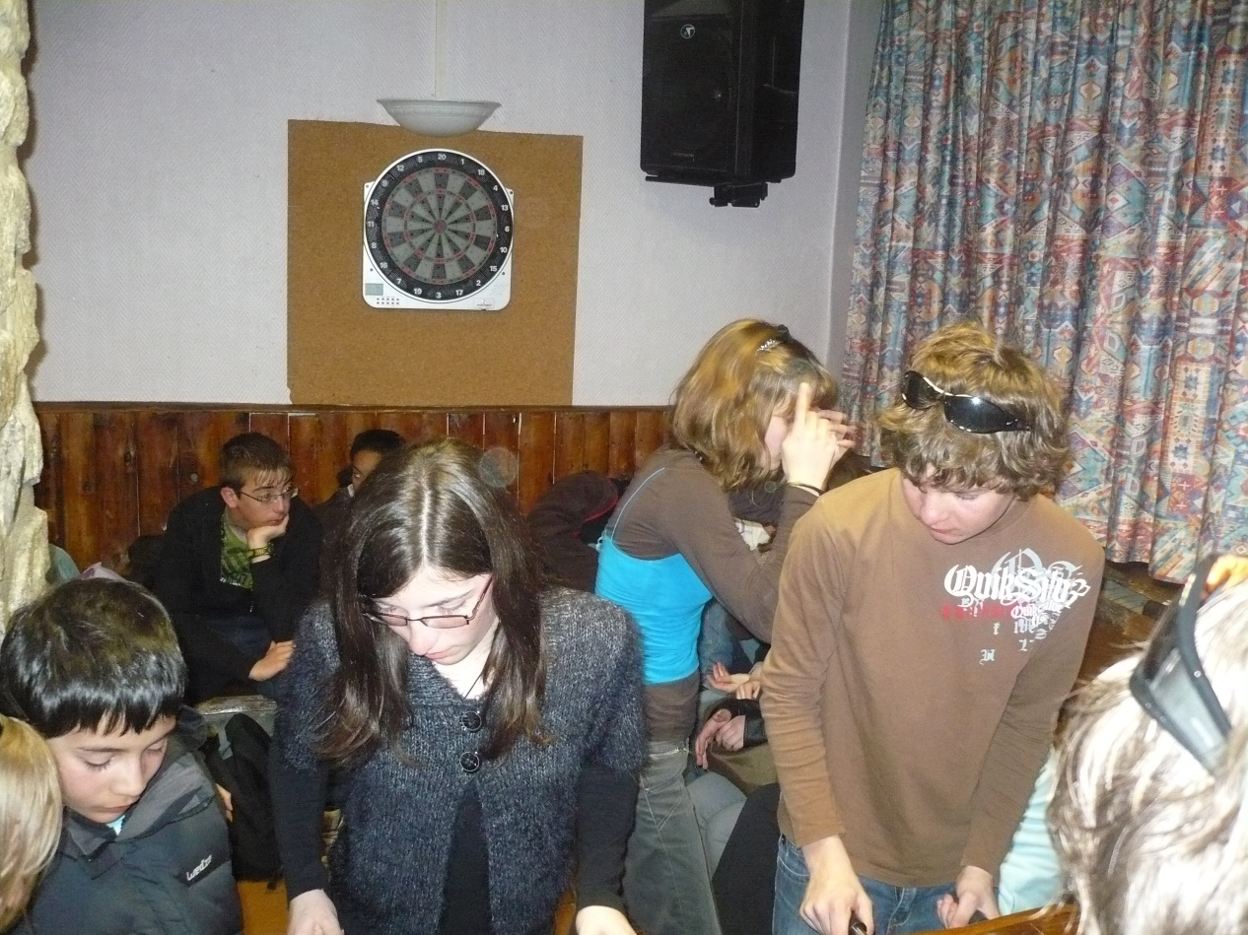
Ce séjour sera également l’occasion de mettre en place des projets transdisciplinaires :
le respect des règles de la vie en groupe dans le cadre de la formation du futur citoyen
l’adaptation physiologique du corps lors des efforts en altitude
la découverte du milieu montagnard
la rédaction d’un journal de bord : Mise en ligne sur le site du collège
l’exploitation des images numériques

Slide 8
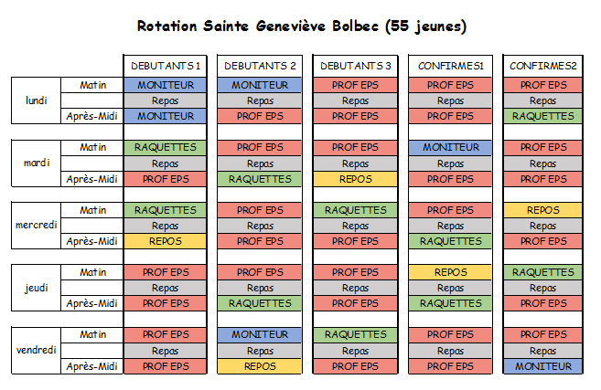
L’organisation
Exemple de rotation
Répartition par groupe de niveau
Enseignement du ski par moniteurs diplômés de l’ESI et Profs E.P.S
Randonnées raquettes avec guide de haute montagne
Activités du lundi au vendredi de 9h00 à 17h00

Slide 9
Les règles de vie
Afin que le séjour se passe le mieux possible, vous comprendrez que nous sommes obligés d’être vigilants sur certains points :
* La consommation de cigarettes ou d’alcool est absolument interdite.
* Les téléphones portables seront éteints pendant la pratique du ski et confiés aux adultes de 22h00 à 8h00.
* Le respect des horaires des repas annoncés en début de séjour.
* Le respect du matériel mis à disposition ( Toute dégradation sera facturée aux parents).
* Le respect du sommeil des autres participants au stage.
* Le respect du personnel.
* Le respect des consignes de sécurité lors de la pratique des cours de ski et des randonnées en raquette.
* ….etc….
Nous vous rappelons que ce séjour se déroule dans le cadre scolaire et que les enseignants se réservent donc le droit en cas d’indiscipline de dispenser le(s) élèves(s) concerné(s) de la sortie du soir, de ski durant une 1/2 journée ou une journée voire en cas de faute grave de convoquer le(s) élève(s) devant le conseil de discipline de l’établissement. (Application du règlement intérieur)

Slide 10
Quelques précisions
* Evitez de surcharger vos enfants avec des sacs ou des valises trop encombrants.
* Ne donnez pas trop d’argent de poche à vos enfants. Nous vous conseillons de le mettre sous enveloppe et de le confier aux enseignants.
* Donnez la carte d’identité à votre enfant qui pourra la confier aux enseignants. En cas de rapatriement sanitaire par avion, elle est obligatoire.
* En cas d’accident, votre enfant sera pris en charge par une équipe médicale qui décidera de son rapatriement si nécessaire.
* Tous les frais médicaux restants à votre charge seront réglés par l’association et devront être remboursés dès le retour de votre enfant.
* Votre enfant est responsable de son téléphone portable ou tout autre objet de valeur. Nous ne serions être tenus pour responsable en cas de perte, casse ou vol.

Slide 11
Bagages
Ce trousseau n’est qu’un strict minimum et il vous appartient de le modifier en fonction de votre enfant. Néanmoins, certains éléments de cette liste sont indispensables en ce qui concerne la pratique du ski.
  1 paire de chaussons.
  1 paire de chaussures de montagne (raquettes)
  5 paires de chaussettes pour la pratique du ski.
  2 paires de chaussettes épaisses.
  2 gros pull-over ou plusieurs sweat-shirts ou polaires pour la pratique du ski.
  1 bonne paire de gants de ski (2 paires conseillées: 1 pour le matin et 1 pour l’après-midi).
  1 bonnet et une écharpe ou un passe-montagne.
  1 anorak et un pantalon de ski ou une combinaison (toute culotte de K-WAY ou autre sont formellement interdites).
  1 vêtement d’après-ski (tenue de confort).
  1 pantalon de rechange.
  1 pyjama.
  Sous-vêtements, mouchoirs et nécessaires de toilette. (prévoir un change par jour, votre enfant fera du ski tous les jours).
  1 paire de bonnes lunettes de soleil ou 1 masque de ski (indice UV3 au minimum).
  Crème solaire de bonne qualité (attention à l’indice minimum 30 conseillé voire total).
  1 stick de protection solaire pour les lèvres.
N’oubliez pas……………Limitez les bagages et l’argent de poche !

Slide 12
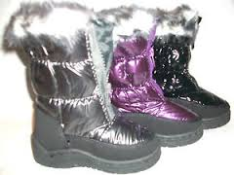
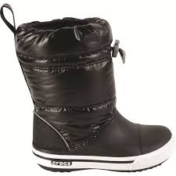
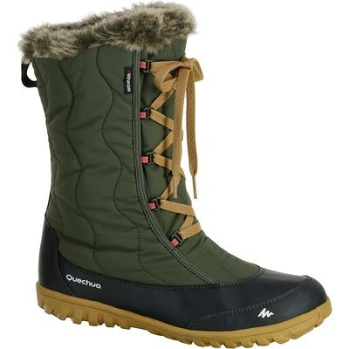
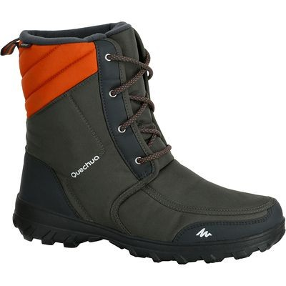
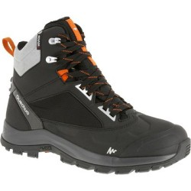
LES APRES-SKIS
MODELES A EVITER
MODELES A PRIVILEGIER

Slide 13

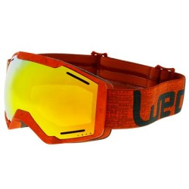
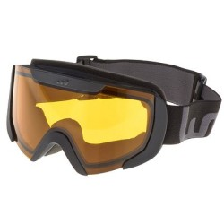
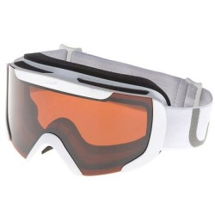
LES MASQUES
PROTECTION SOLAIRE
S3 pour ensoleillement avec protection infrarouge - 100% anti UV - Norme EN 174
S2
S1
S3
Une paire de lunettes rendra tout autant service, à conditions qu'elle soit au minimum de classe 3.

